Slide 2
Чудо-кресло есть у нас, Это кресло просто класс. Синее и красное, И очень безопасное. Если сяду я в него, Пристегну ремни, Ехать можно нам легко. Ждет удача нас в пути.

Slide 3
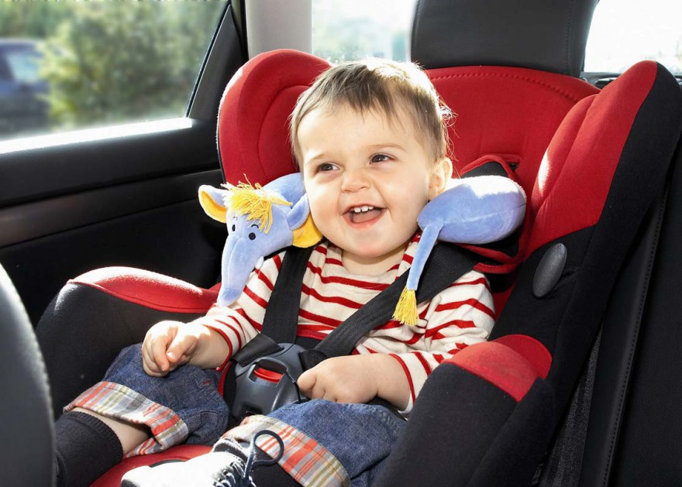
Маленькому Сашеньке,
Если он не в кресле,
Ехать очень страшно
И не интересно.
Если ж в кресло Саша сел,
То доволен он и смел.

Slide 4
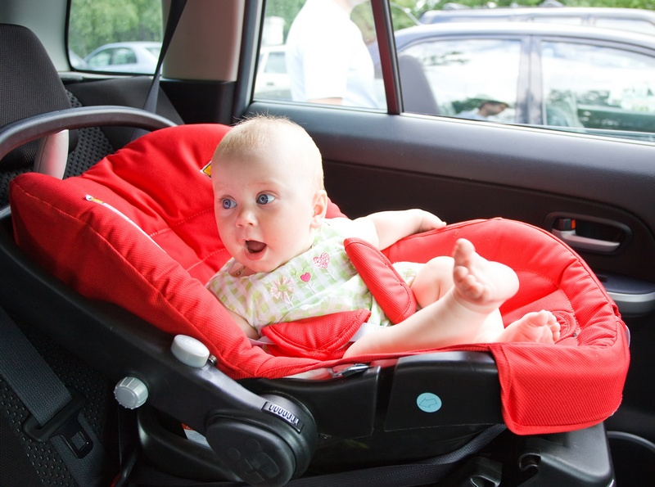
Я сегодня был в восторге
Видел кресло у Егорки.
Сбережет оно его,
Когда едет он в кино.

Slide 5
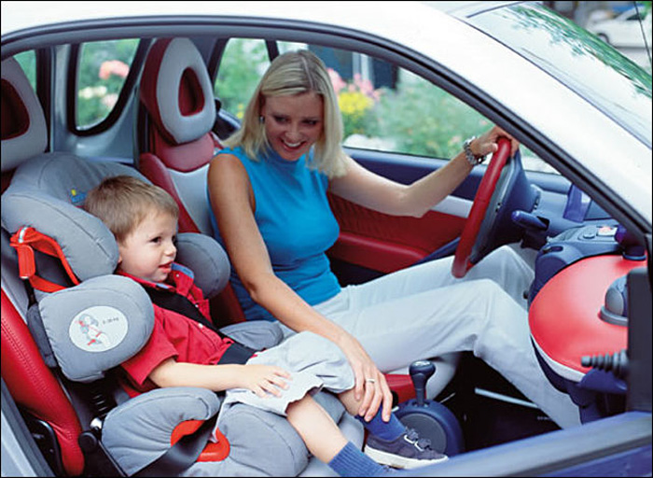
Мама мне купила кресло,
Кресло не обычное.
Кресло безопасное.
С этим креслом не боюсь
Ни какой дороги.
Пусть меня быстрее мчит
Мама по дороге.

Slide 6
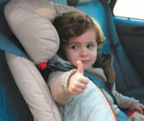
Спросила Катю Свету:
- Что такое автокресло?
- Отвечает Свете Катя,
- Это значит, безопасно!

